Slide 1
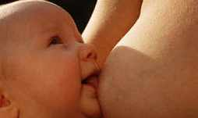
BORSTVOEDING Basisscholing Deel 3
Notes:
Opening en welkom heten

Slide 2
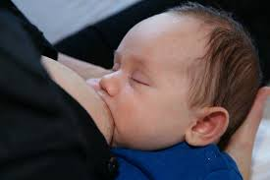
Doelstelling deel 3
Verdieping in diverse borstvoedingssituaties en
theorie vertalen naar de praktijk

Slide 3
PROGRAMMA
Welkom en uitleg programma
Terugblik deel 2 en bespreken opdrachten deel 2
Programma deel 3
Casuïstiek opdracht bespreken in groepjes
Bespreking casuïstiek en de daarbij behorende theorie
Evaluatie

Slide 4
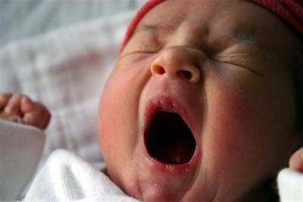
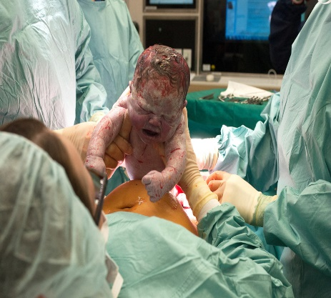
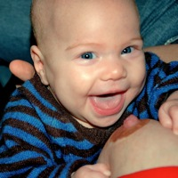
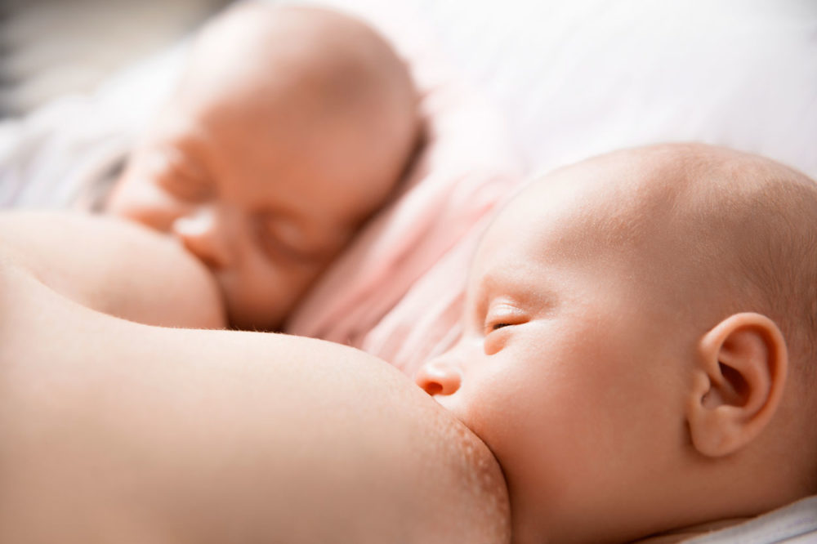
Casuïstiek
In groepjes uiteen
Uitwerken per groep;
probleem, oorzaak, oplossing
30 minuten inclusief
Terugkoppeling plenair

Slide 5
Casuïstiek
De slaperige baby
Oorzaken:
Baby is te warm aangekleed
Gecompliceerde bevalling
Prematuur of dysmatuur, gewicht boven de 4500 gram
Geelzien baby
Energietekort door inname te weinig voeding
Infectie
Syndroom van Down
Medicijn, alcohol of drugsgebruik moeder tijdens of na de bevalling

Slide 6
Casuïstiek
De slaperige baby
Probleem
Baby wordt niet zelf wakker voor een voeding
De melkproductie wordt niet/onvoldoende gestimuleerd
De baby krijgt te weinig voeding binnen
De baby valt af, kans op geel zien

Slide 7
Casuïstiek
De slaperige baby
Adviezen:
Uitkleden tot op de luier
Huid op huid contact bij de moeder en dicht bij haar borsten
Praten en oogcontact maken
Handjes, voetjes masseren
Evenwicht verstoren
Afhankelijk van gewicht/conditie: extra kolven
Eventueel eerst wat afgekolfde melk geven
Bij niet goed drinken: borstcompressie toepassen en/of nakolven

Slide 8
Casuïstiek
De gele baby
Oorzaken;
Fysiologisch Pathologisch
Openbaart zich na 24 uur - Begint binnen 24-48 uur
Piek 3e-4e dag - Stijgt snel
Verdwijnt meestal binnen een week - ABO Antagonisme,
Te weinig melkinname onrijpheid lever
Borstvoeding geelzucht
Ontstaat na de 4e dag
Heeft een piek tussen dag 5-15
Verdwijnt na enkele weken
Heeft waarschijnlijk te maken met een stofje in de moedermelk
Is familiair

Slide 9
Casuïstiek
De gele baby
Probleem
Slaperig
Minder goed drinken
Te weinig luiers
Adviezen
Fysiologisch/ Borstvoeding geelzucht
Geen water of kunstvoeding
Vaker voeden, meer colostrum, snellere lozing bilirubine
Goede voedingshouding/ goed aanleggen
Pathologisch:
Contact verloskundige of de huisarts

Slide 10
Casuïstiek
Borstvoeding na sectio ( keizersnede)
Oorzaak (mogelijke)
Niet vorderende ontsluiting/uitdrijving
Afwijkende ligging baby / placenta
Sectio in voorgeschiedenis
Meerlingzwangerschap
Probleem
Aanlegproblemen
Productie komt later op gang
Pijnklachten
Medicatiegebruik tijdens de operatie

Slide 11
Casuïstiek
Borstvoeding na sectio
Adviezen
Geef ouders goede objectieve informatie
Zorg een comfortabele voedingshouding i.v.m. de wond maak eventueel gebruik van kussens
Veel huid op huid contact
Vaak aanleggen
Extra kolven om de productie goed op gang te krijgen

Slide 12
Casuïstiek
Borstvoeding na borstoperatie
Oorzaak
Borstverkleining
Borstvergroting
Operatie na trauma
Behandeling borstkanker
Probleem
Moeizaam op gang komen van de productie
Pijnklachten
Soms is voeden niet mogelijk

Slide 13
Casuïstiek
Borstvoeding na borstoperatie
Adviezen
Vaak en goed aanleggen
Borstcompressie toepassen tijdens het voeden
De baby dagelijks wegen
Kolven voor extra stimulatie
Indien noodzakelijk bijvoeden aan de borst d.m.v. sondeslang
Inschakelen lactatiekundige

Slide 14
Casuïstiek
Borstvoeding geven aan een meerling
Meerlingen worden vaak “ te vroeg” geboren
Probleem
In combinatie met vroeg geboorte; aanleggen soms moeizaam
Soms opname couveuse
Melkproductie niet altijd direct voldoende; bijvoeding noodzakelijk
Tijdrovend
Voordelen
Zelfde als bij een eenling

Slide 15
Casuïstiek
Borstvoeding geven aan een meerling
Adviezen
Tweeling goed mogelijk om te voeden
Principe van vraag en aanbod
Zoeken naar goed voedingshouding (rugby)
Tegelijk of een voor een?
Eventueel per kind per borst wisselen.
Goede tepelverzorging

Slide 16
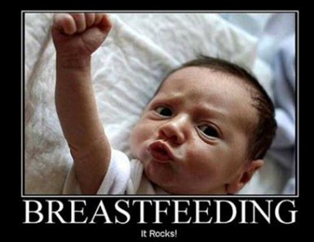
Vragen?
Evaluatie
Afsluitende Toets
Voedingscentrum
Notes:
Opdracht volgende les; tijdens de praktijk zoveel mogelijk oefenen en casussen verzamelen voor de laatste les.
Toets afsluiting Kahoot

